Slide 1
Добровольчество в стенах Дома Культуры г. Кизилюрт

Slide 2
Волонтерская деятельность реализуется с 2020 года
БОЛЕЕ 90 ДОБРЫХ ДЕЛ
143 ВАКАНСИИ
386 ВОЛОНТЕРОВ
2688 ВОЛОНТЕРСКИХ ЧАСОВ

Slide 3
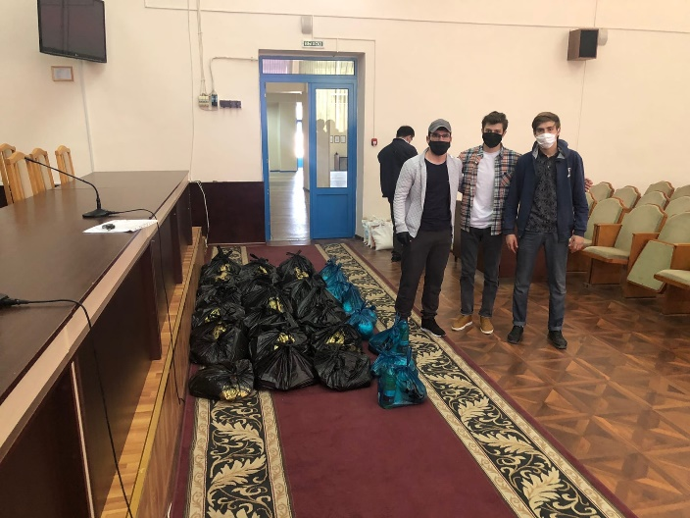
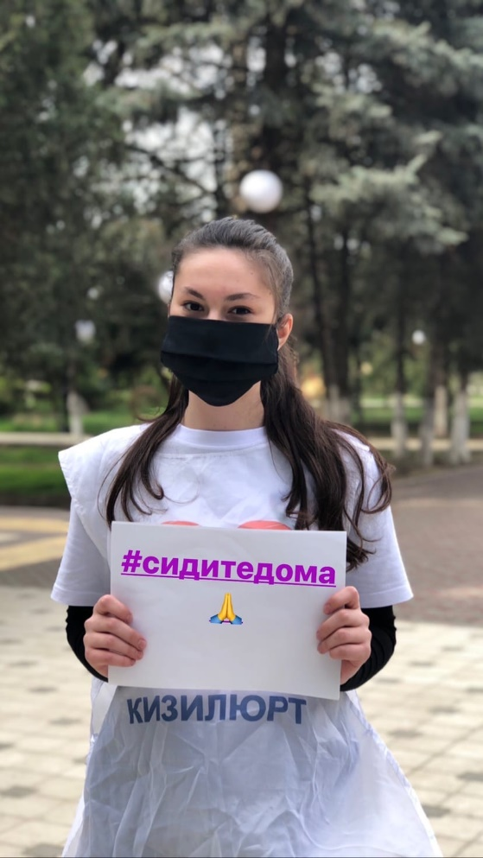
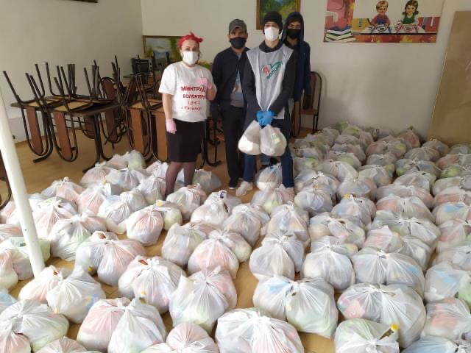
Участие в акциях взаимопомощи «МЫВМЕСТЕ» во времена COVID-19

Slide 4
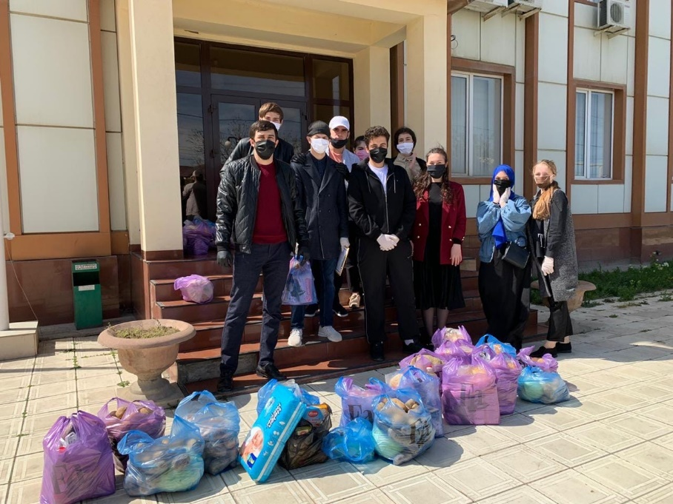
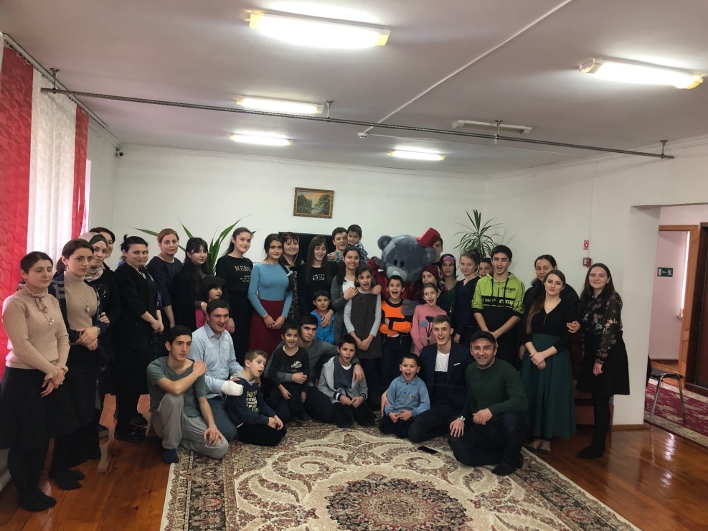
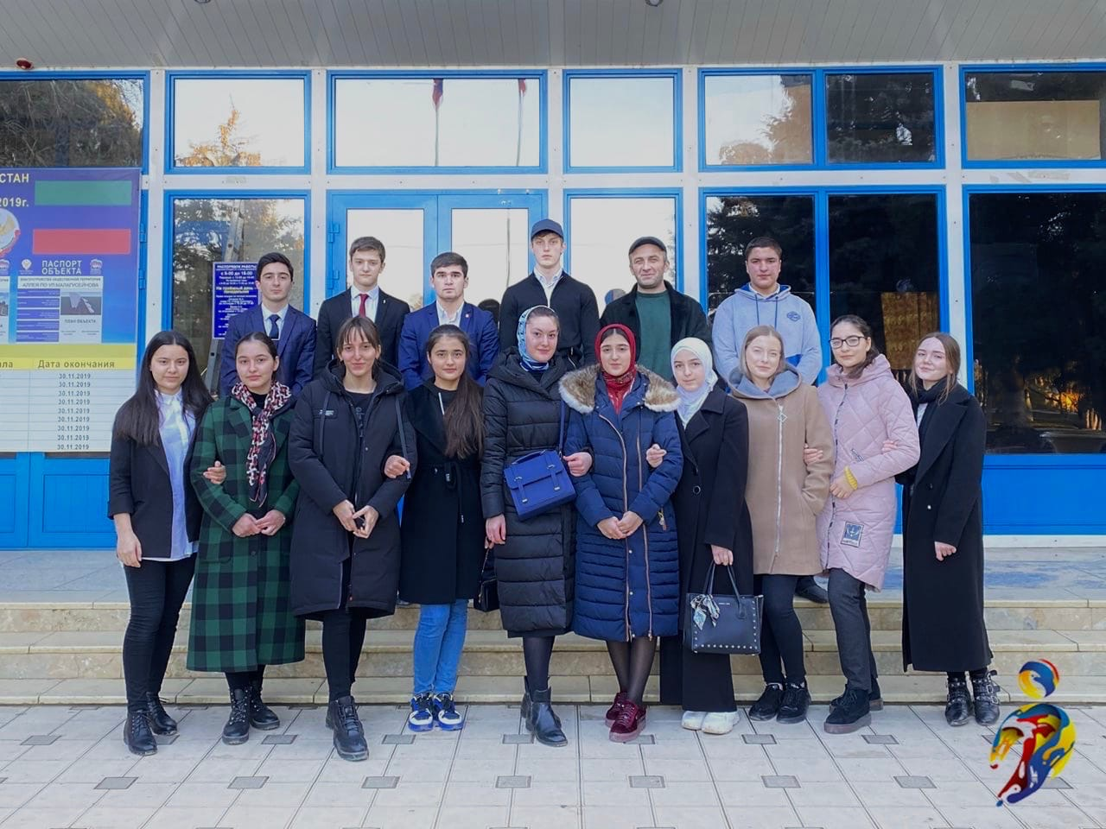
ПОСЕЩЕНИЕ ДЕТДОМА

Slide 5
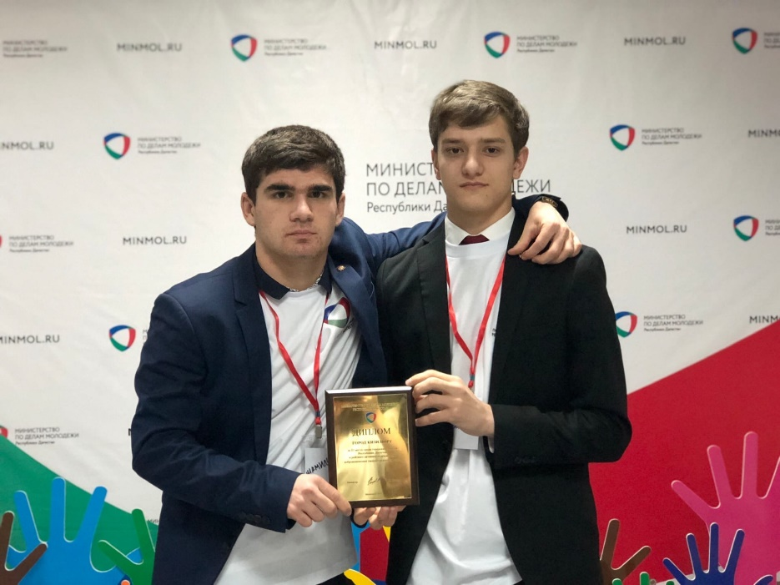
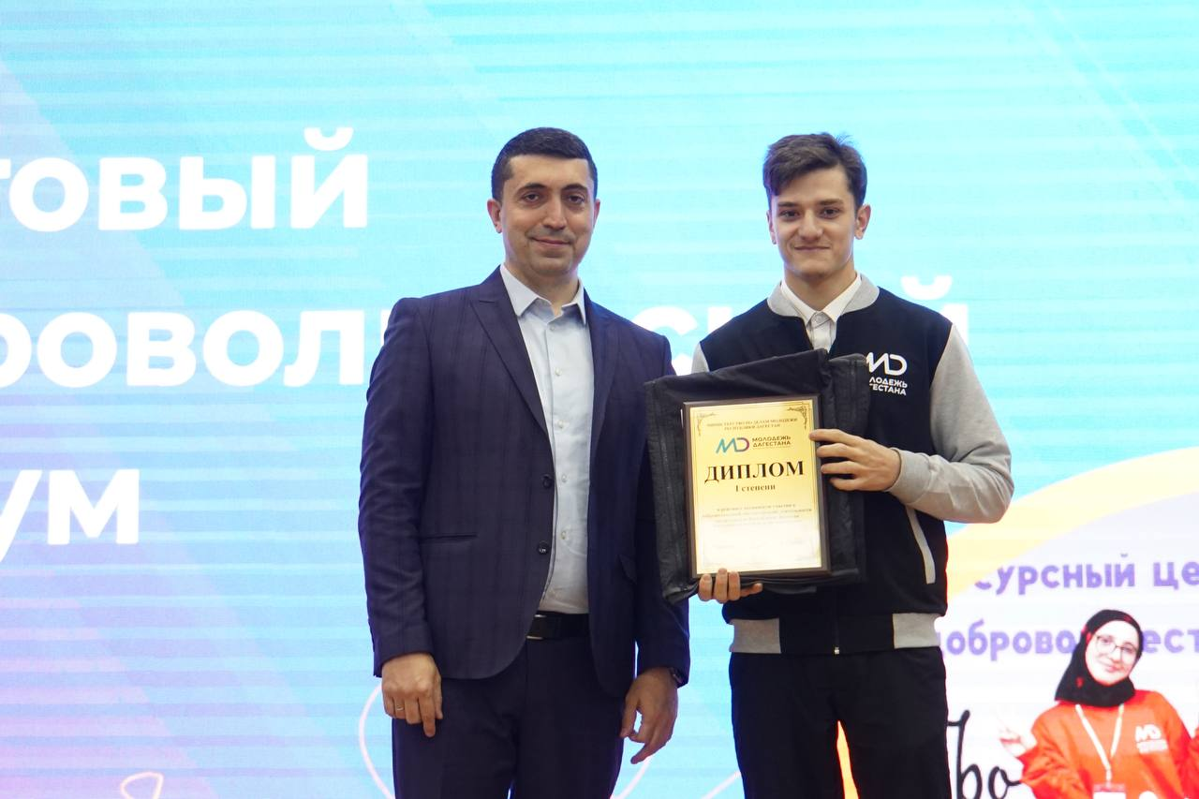
Лучшие по развитию волонтерской деятельности в республике!

Slide 6
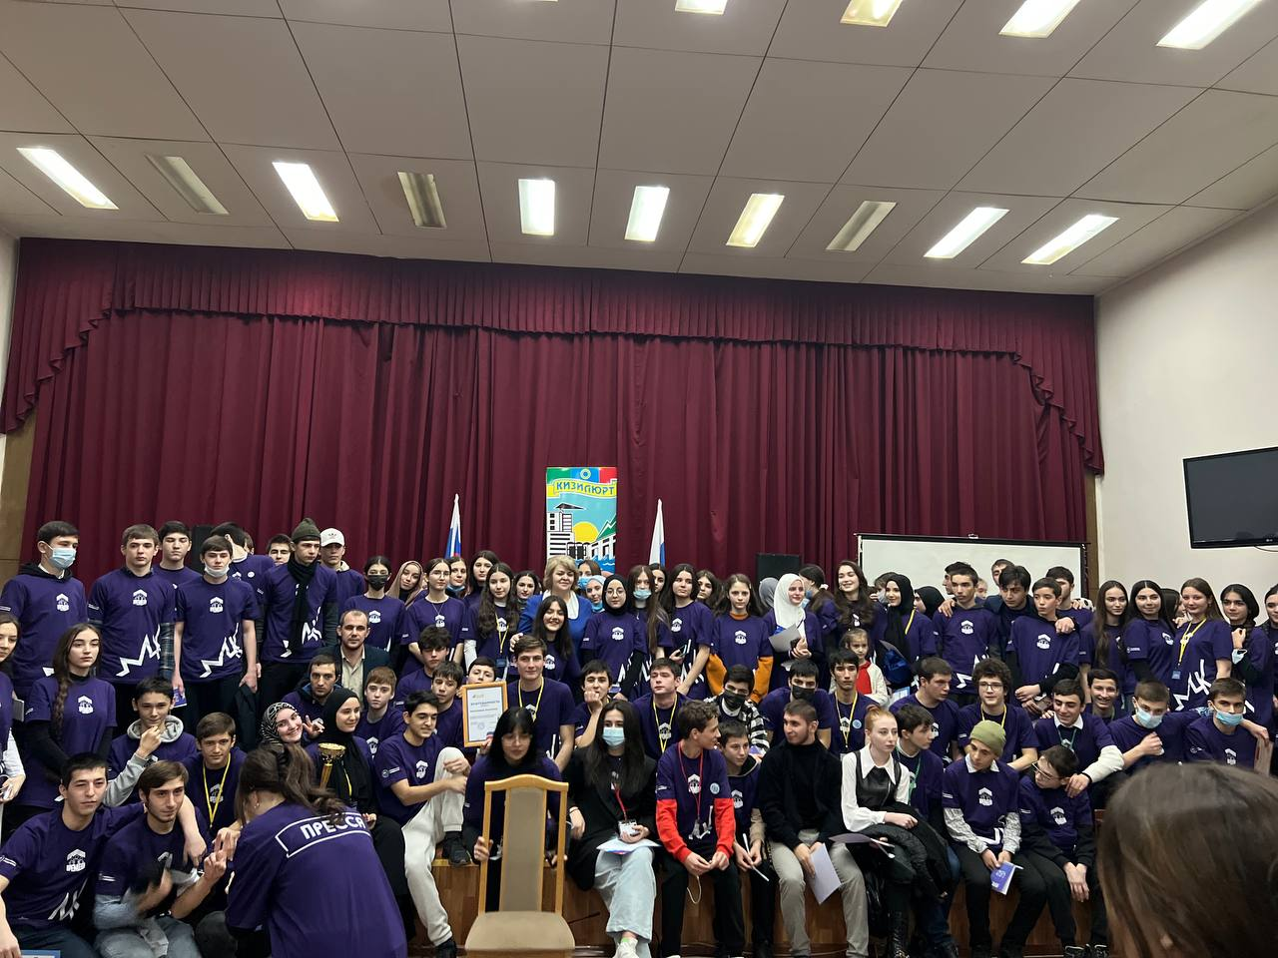
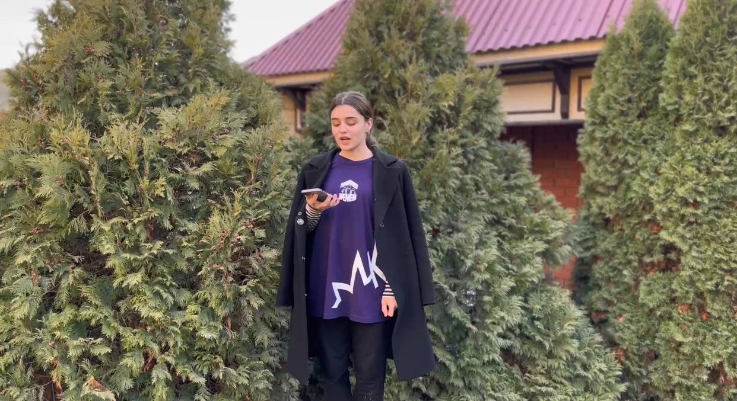
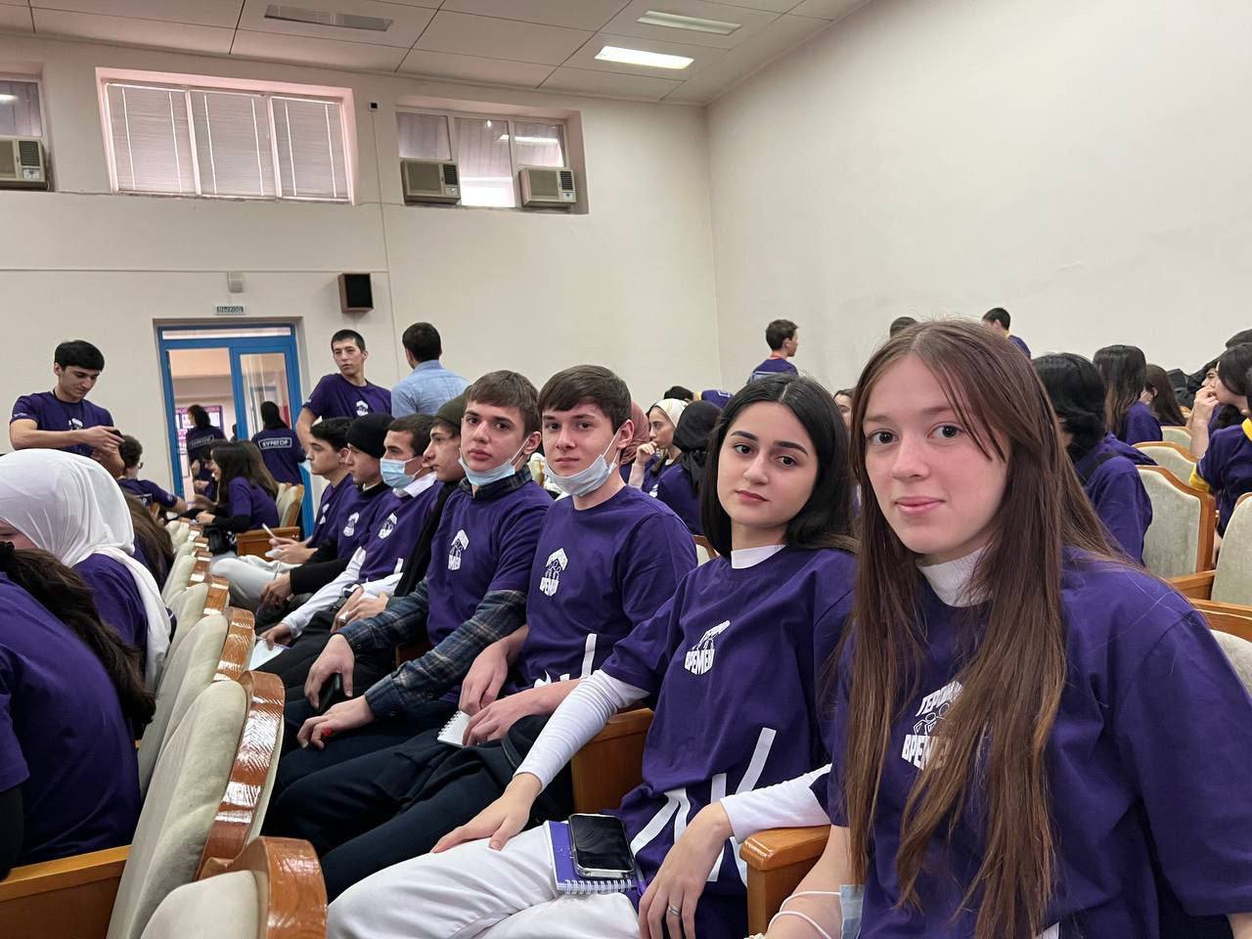
Реализация проектов в области добровольчества

Slide 7
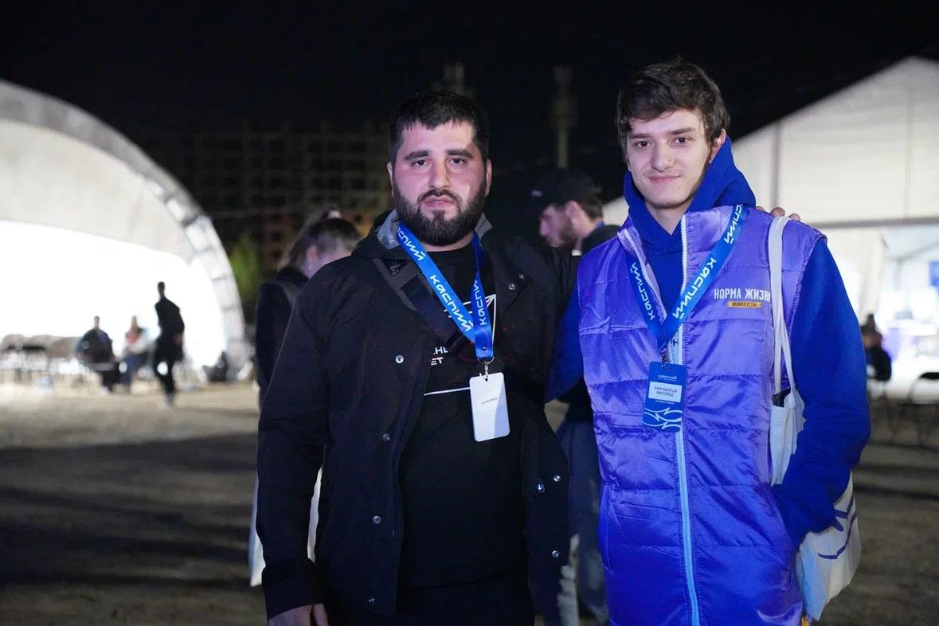
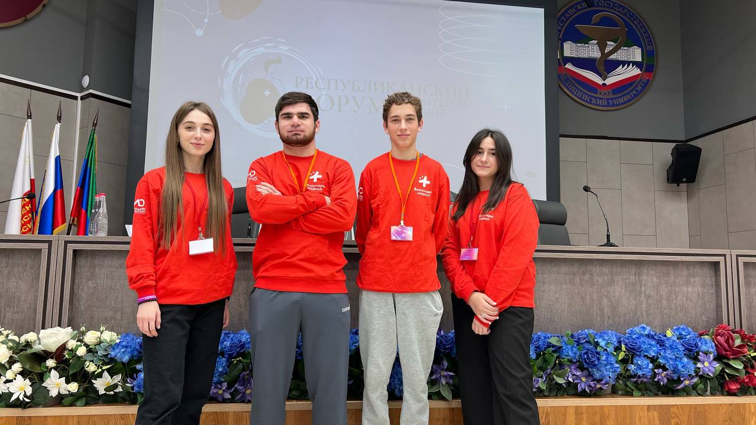
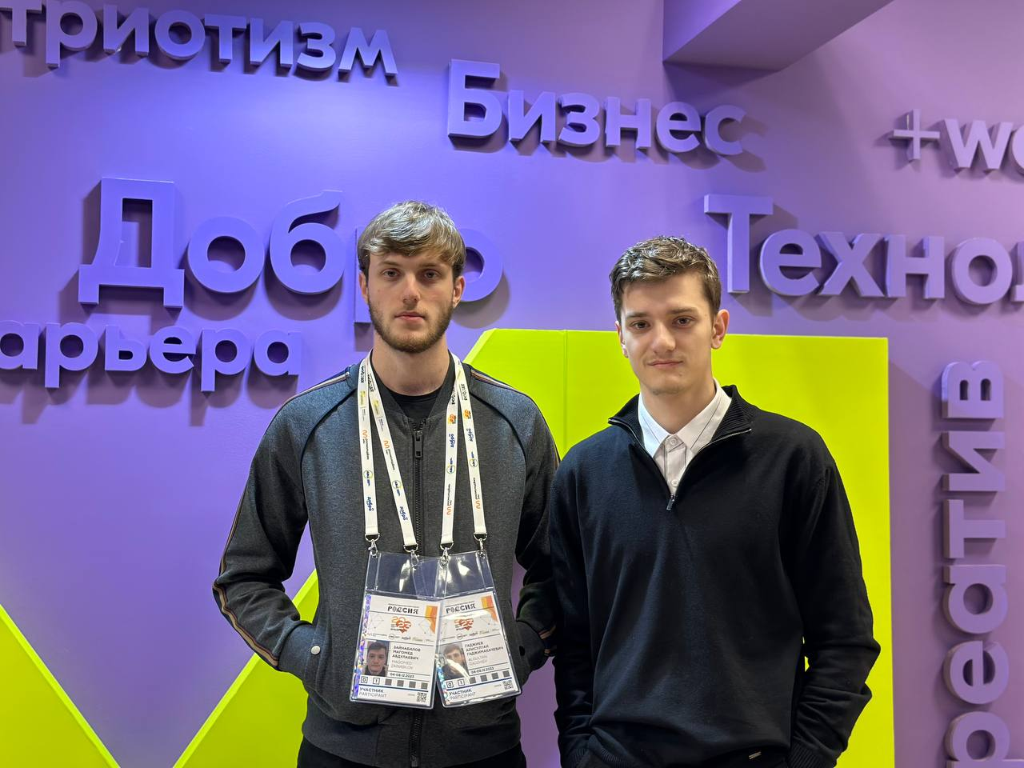
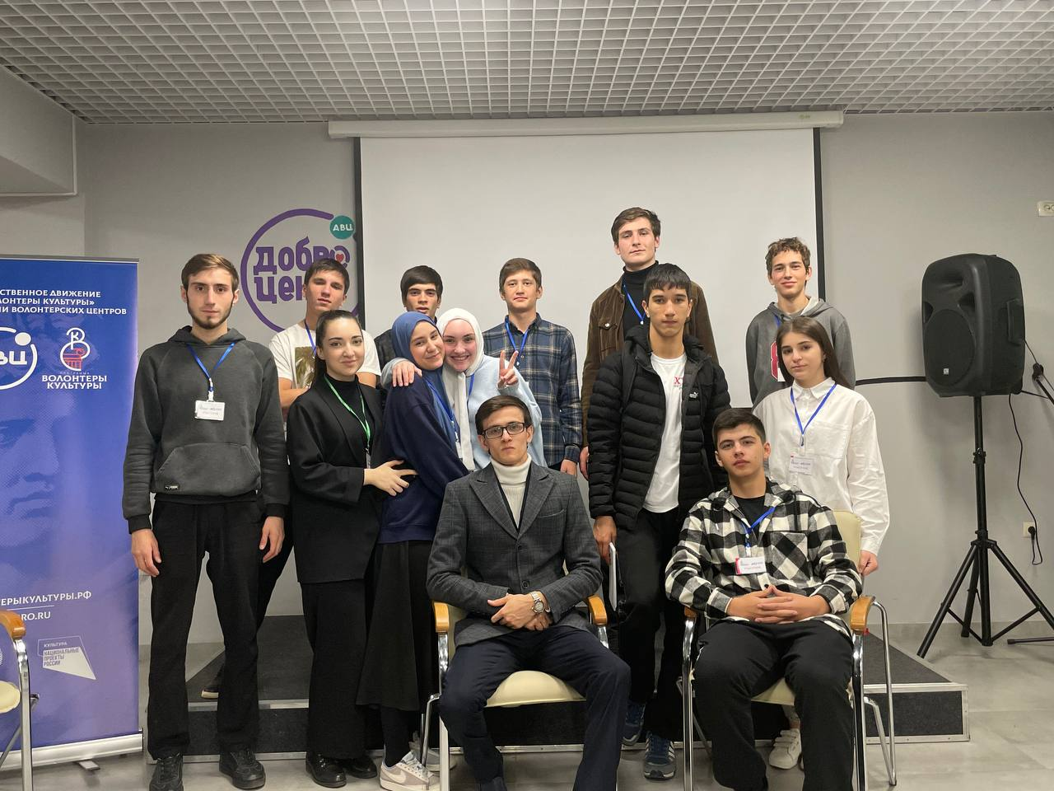
Участие в форумной компании

